Slide 1
Vysoká škola technická a ekonomická
Ústav technicko-technologický
Výpočet a deklarace emisí skleníkových plynů nákladní silniční dopravy ve společnosti GW Logistics a.s.
Autor diplomové práce: Pavel Fábera
Vedoucí diplomové práce: doc. Ing. Marek Vochozka, MBA, Ph.D.

Slide 2
Cíl práce
Cílem diplomové práce je návrh softwarové aplikace pro výpočet a deklaraci spotřeby energie a emisí skleníkových plynů z nákladní silniční dopravy.
Praktické ověření výpočtu bude provedeno ve společnosti GW Logistics a.s. na konkrétní přepravě.

Slide 3
Metodika výpočtu EN 16258
Life Cycle Assessment (LCA)
Well–to–Wheel WtW
Well-to-Tank (WtT)
Tank-to-Wheel (TtW)
Výroba vozidla
Výroba energie
Provoz vozidla
Recyklace
WtW – energie a emise vznikající při výrobě a spotřebě paliv nebo elektrické energie.
WtT - energie a emise vznikající při výrobě paliv nebo elektrické energie.
TtW - energie a emise vznikající při spotřebě paliv nebo elektrické energie.

Slide 4
Metodika výpočtu EN 16258
oxid uhličitý (CO₂)
metan (CH₄)
oxid dusný (N₂O)
fluorid sírový (SF₆)
hydrogenované fluorovodíky(HFCs)
polyfluorovodíky (PFCs)
GHGs
CO₂
CH₄
N₂O
SF₆
HFCs
PFCs

Slide 5
Uhlíkový ekvivalent CO₂e
Skleníkové plyny jsou přepočítány na agregované průměrné emise v jednotkách uhlíkového ekvivalentu CO₂e.
Tento výpočet počítá s rozdílnou schopností plynů vyvolávat skleníkový efekt a rozdílnou životností v atmosféře. Přestože CO₂ nemá nejvyšší schopnost vyvolávat skleníkový efekt, stále se jedná o nejvýznamnější antropogenní skleníkový plyn.
GHG plyn | Chemické zkratka | Životnost v atmosféře [rok] | Potenciál globálního ohřevu
Oxid uhličitý | CO₂ | 50-200 | 1
Metan | CH₄ | 12 (+/-3) | 21
Oxid dusný | N₂O | 120 | 310
Fluorid sírový | SF₆ | 3200 | 23900
HFC’s
HFC-23 | CHF₃ | 264 | 11700
HFC-32 | CH₂F₂ | 5.6 | 650
HFC-41 | CH3F | 3.7 | 150
HFC-125 | C2HF5 | 32.6 | 2800

Slide 6
Návrh softwarové aplikace
Multiplatformní aplikace
Uživatelsky přívětivá
Dostupná
Možnost propojení s firemní databází
Snadné výstupy a porovnání výsledků
S možností dalšího rozvoje
Pro komerční a nekomerční využití

Slide 7
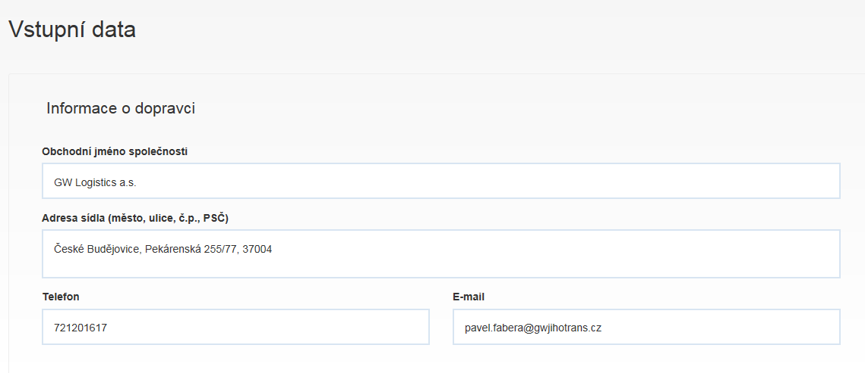
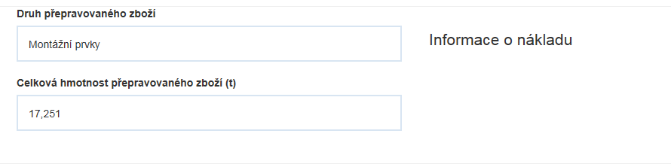
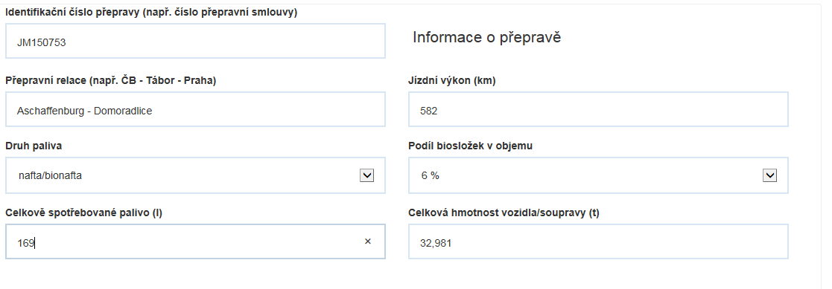
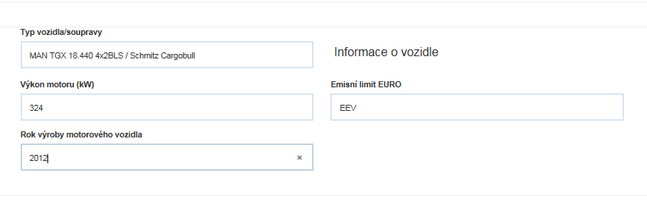
Realizace aplikace
ghgemissions.cz
Návrh vstupního formuláře
Návrh výstupní deklarace

Slide 8
Ověření výpočtu ve společnosti
GW Logistics a.s.
Výsledky výpočtů spotřeby energie a produkce emisí skleníkových plynů na trase z Aschaffenburgu do Domoradlic. Použité palivo motorová nafta s 6% podílem biosložek.
Výpočet well-to-wheels energetická spotřeba Ew
Ew (VOS) = F (VOS) x ew
Ew (VOS)= 169 x 44.2 = 7469.8 MJ
Výpočet tank-to-wheels energetická spotřeba Et
VOS Et (VOS) = F (VOS) x et
Et (VOS)=169 x 35.7 = 6033.3 MJ
Výpočet well-to-wheels emisí skleníkových plynů Gw
VOS Gw (VOS) = F (VOS) x gw
Gw (VOS)=169x3.16 = 534.04 kgCO2e
Výpočet tank-to-wheels emisí skleníkových plynů Gt
VOS Gt (VOS)=F (VOS) x gt
Gt (VOS)=169 x 2.51 = 424.19 kgCO2e
 | Energetický faktor |  | Emisný faktor skleníkového plynu
Směs nafta/bionafta | Tank-to-wheels (et) | Well-to-wheels (ew) | Tank-to-wheels (gt) | Well-to-wheels (gw)
% bionafty v objemu | MJ/l | MJ/l | kgCO2e/l | kgCO2e/l
6 % | 35.7 | 44.2 | 2.51 | 3.16

Slide 9
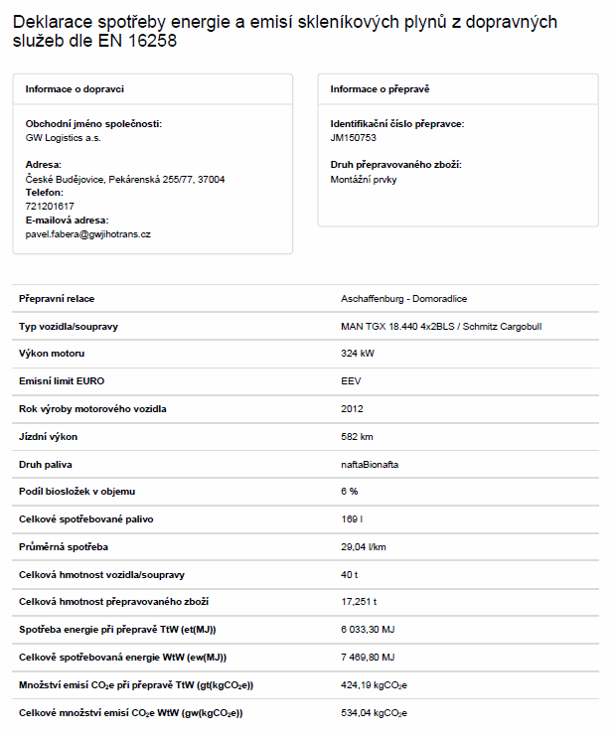
Ověření výpočtu ve společnosti GW Logistics a.s.
Motorová nafta se 6% biosložky
Délka trasy [km] | Spotřebované palivo [l] | Hmotnost nákladu [kg] | Ew [MJ] | Et [MJ] | Gw [kgCO2e] | Gt [kgCO2e]
582 | 169 | 17251 | 7469.80 | 6033.30 | 534.04 | 424.19

Slide 10
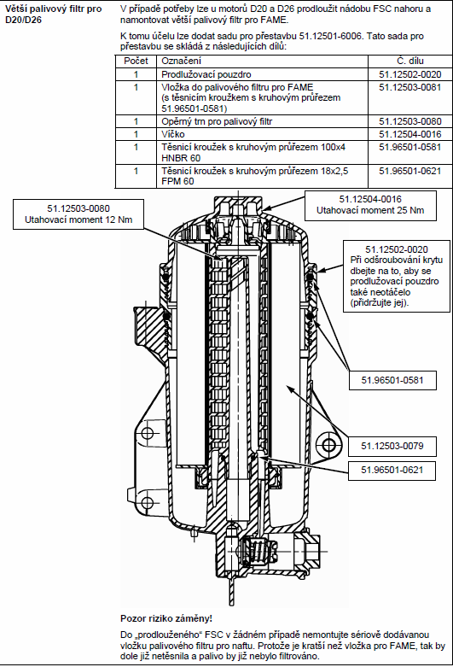
Modifikace motorového vozidla společnosti GW Logistics pro provoz na 100% bionaftu FAME
Zajištění technických informací výrobce pro modifikaci vozidla.
Vyčerpání palivové nádrže.
Výměna palivového filtru uzpůsobeného pro provoz na FAME.
Změna softwaru v řídící jednotce motoru EDC.

Slide 11
Ověření výpočtu ve společnosti GW Logistics a.s. Provoz vozidla na 100% bionaftu FAME
Výsledky výpočtu spotřebované energie a produkce emisí skleníkových plynů při použití 100% bionafty FAME.
Výpočet well-to-wheels energetická spotřeba Ew
Ew (VOS) = 184 x 68.5 = 12604 MJ
Výpočet tank-to-wheel energetická spotřeba Et
Et (VOS) = 184 x 32.8 = 6035.2 MJ
Výpočet well-to-wheel emisí skleníkových plynů Gw
Gw (VOS) = 184 x 1.92 = 353.28 kgCO2e
Výpočet tank-to-wheels emisí skleníkových plynů Gt
Gt (VOS) = 184 x 0 = 0 kgCO2e
 | Energetický faktor |  | Emisný faktor skleníkového plynu
Druh paliva | Tank-to-wheels (et) | Well-to-wheels (ew) | Tank-to-wheels (gt) | Well-to-wheels (gw)
 | MJ/l | MJ/l | kgCO2e/l | kgCO2e/l
Bionafta | 32.8 | 68.5 | 0 | 1.92

Slide 12
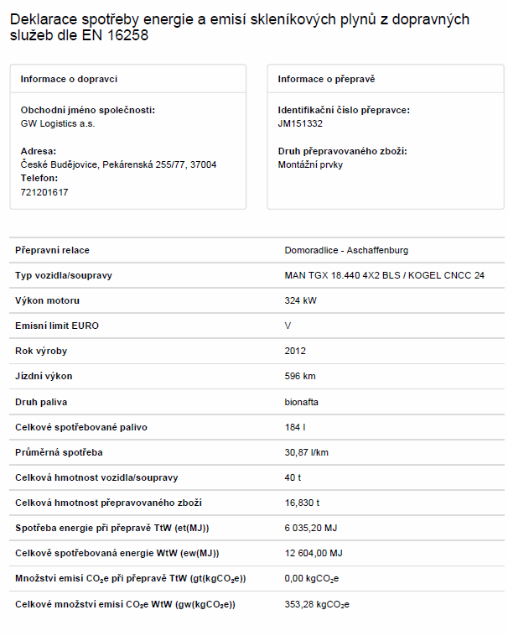
Ověření výpočtu ve společnosti GW Logistics a.s.
Provoz vozidla na 100% bionaftu FAME
Bionafta FAME
Délka trasy [km] | Spotřebované palivo [l] | Hmotnost nákladu [kg] | Ew [MJ] | Et [MJ] | Gw [kgCO2e] | Gt [kgCO2e]
596 | 184 | 16830 | 12604.00 | 6035.20 | 353.28 | 0.00

Slide 13
Porovnání výsledků

Slide 14
Energetická náročnost výroby paliva v závislosti na snižování emisí skleníkových plynů
Objemový podíl biosložek na naftě [%] | 0% | 1% | 2% | 3% | 4% | 5% | 6% | 7% | 8% | 9% | 10% | 15% | 20% | 50% | 85% | 100%
TtW et [MJ] | 3590 | 3590 | 3580 | 3580 | 3580 | 3570 | 3570 | 3570 | 3570 | 3560 | 3560 | 3540 | 3530 | 3440 | 3330 | 3280
WtW ew [MJ] | 4270 | 4300 | 4320 | 4350 | 4370 | 4400 | 4420 | 4450 | 4480 | 4500 | 4530 | 4660 | 4790 | 5560 | 6460 | 6850
TtW gt [kgCO2e] | 267 | 264 | 262 | 259 | 256 | 254 | 251 | 248 | 246 | 243 | 240 | 227 | 214 | 134 | 40 | 0
WtW gw [kgCO2e] | 324 | 323 | 321 | 320 | 319 | 317 | 316 | 315 | 313 | 312 | 311 | 304 | 298 | 258 | 212 | 192
WtT [MJ] | 680 | 710 | 740 | 770 | 790 | 830 | 850 | 880 | 910 | 940 | 970 | 1120 | 1260 | 2120 | 3130 | 3570

Slide 15
Děkuji za pozornost

Slide 16
Otázky vedoucího práce doc. Ing. Marek Vochozka, MBA, Ph.D.
Má otázka směřuje spíše k budoucnosti aplikace. Přemýšlel jste nad jejím širším komerčním uplatněním? Pokud ano, nastiňte cílový segment zákazníků a strategii průniku na tento trh.

Slide 17
Otázky oponenta práce
Ing. Jaroslav Mašek, Ph.D.
Prečo ste vybrali pre voľbu paliva nákladných vozidiel v aplikácii len palivá popísané na stranách 33 a 34? Chýbajú tam palivá ako LPG a CNG, ktoré sú využívané najmä pri vozidlách kat. N1 a CNG stále viac už aj pri N2 a N3.

Slide 18
Otázky oponenta práce
Ing. Jaroslav Mašek, Ph.D.
Má nejaký vplyv emisný limit vozidla (EURO 1 - 6) na produkciu CO₂? Uvažuje s tým Vaša aplikácia?
Rok/norma |  | CO [g/km] | NO_{X} [g/km] | HC + NO_{X} [g/km] | PM [g/km]
1992 | I | 3,16 | – | 1,13 | 0,18
1996 | II | 1,00 | – | 0,70* | 0,08**
2000 | III | 0,64 | 0,50 | 0,56 | 0,05
2005 | IV | 0,50 | 0,25 | 0,30 | 0,025
2009 | V | 0,50 | 0,18 | 0,23 | 0,005
2014 | VI | 0,50 | 0,08 | 0,17 | 0,005
* 0,90 pro motory s přímým vstřikováním paliva
** 0,10 pro motory s přímým vstřikováním paliva
Emisní norma EURO omezuje pouze množství oxidu uhelnatého (CO), uhlovodíků (HC), oxidů dusíku (NOx) a množství pevných částic (PM).

Slide 19
Otázky oponenta práce
Ing. Jaroslav Mašek, Ph.D.
V návrhu popisujete vhodnosť zavedenie použitia biopalív pri znižovaní ekologických dopadov činnosti podniku. Myslíte si však, že trojročné obmieňanie vozidiel, a citujem: ” mírné zvýšení spotřeby paliva, úpravu vozidel na provoz s biopalivem, výrazné zkrácení servisních intervalů výměny oleje v motoru a palivových filtrů” skutočne zníži záťaž na životné prostredie? Zaoberá sa vedenie firmy aj LCA faktorom?

